Slide 1
BÀI 41. DIỄN THẾ SINH THÁI

Slide 2
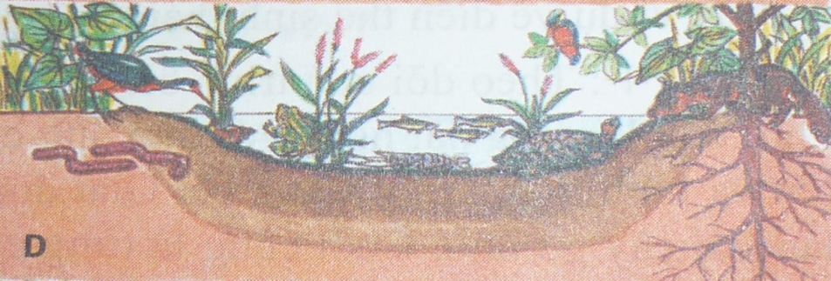
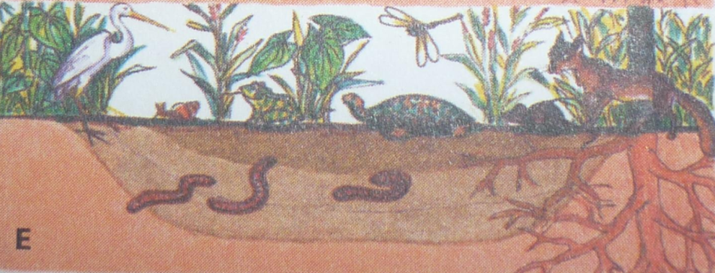
I. KHÁI NIỆM DIỄN THẾ SINH THÁI
VD: Quá trình biến đổi của một đầm nước nông
Em hãy nêu sự biến đổi của quần xã và môi trường ở đầm trên?

Slide 3
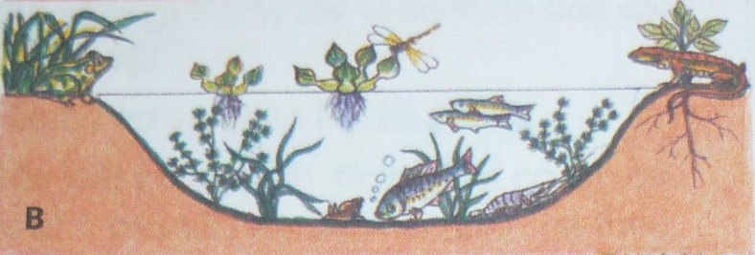
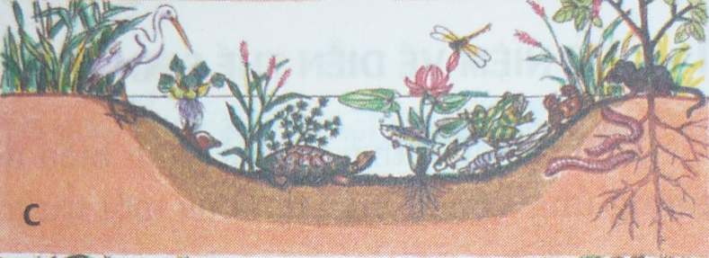
QX B:
Gồm nhiều loài sống ở nhiều tầng nước khác nhau.
MÔI TRƯỜNG
Nước sâu, mùn đáy ít
QX C:
Các sinh vật nổi, động vật kích thước lớn ít, nhiều thực vật hơn
Nước nông, mùn đáy nhiều hơn.
QX D:
Cỏ và cây bụi dần đến sống trong đầm
Nước nông, mùn đáy dày-> vùng đất trũng.
QX E:
Rừng cây bụi, cây gỗ, động vật phong phú
Mùn đáy lấp đầy ao → vùng đất cạn.

Slide 4
Bài 41. DIỄN THẾ SINH THÁI
I. KHÁI NIỆM DIỄN THẾ SINH THÁI
Khái niệm: Diễn thế sinh thái là quá trình biến đổi tuần tự của quần xã qua các giai đoạn tương ứng với sự biến đổi của môi trường.

Slide 5
II. CÁC LOẠI DIỄN THẾ SINH THÁI
1. Diễn thế nguyên sinh
Ví dụ: Quá trình diễn thế trên đám tro bụi của trên đảo Krakatau Inđônêxia do hoạt động của núi lửa 1883
Em hãy nhận xét về đặc điểm của: môi trường khởi đầu, giai đoạn đầu, giữa và cuối trong diễn thế này
TV thân cỏ
Thực vật thân bụi, động vật
TV thân gỗ, động vật
Quần xã đa dạng, ổn định
Tro bụi do hoạt động của núi lửa
Tảo, địa y
GĐ giữa
GĐ cuối
GĐ đầu

Slide 6
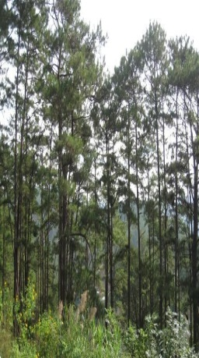
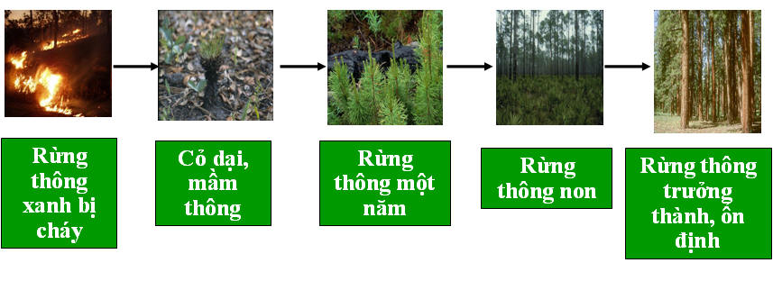
2. Diễn thế thứ sinh
Ví dụ 1
Rừng thông trưởng thành

Slide 7
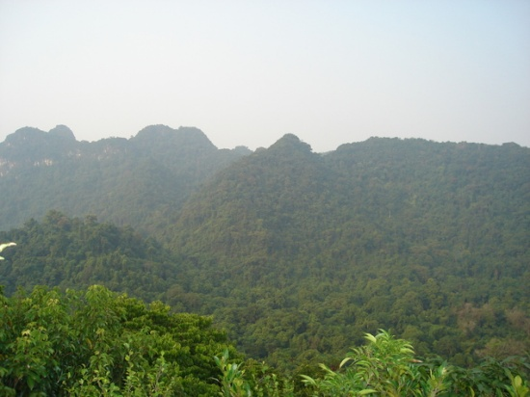
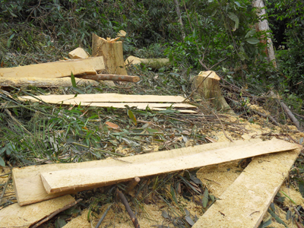
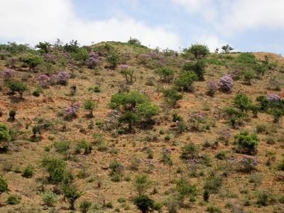
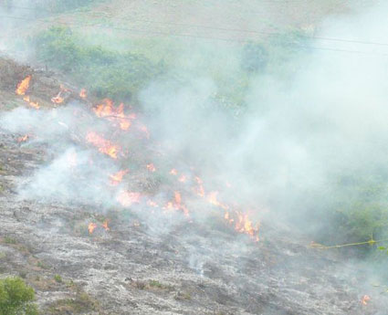
Ví dụ 2

Slide 8
 | Diễn thế nguyên sinh | Diễn thế thứ sinh
Khởi đầu Giai đoạn giữa Giai đoạn cuối | - Môi trường chưa có sinh vật các SV đầu tiên phát tán đến hình thành quần xã tiên phong. - Các quần xã biến đổi tuần tự thay thế lẫn nhau. - Hình thành quần xã tương đối ổn định (QX đạt đỉnh cực) | - Đã có quần xã sinh sống, do môi trường tác động hay do con người huỷ diệt. - Các quần xã biến đổi tuần tự thay thế lẫn nhau. - Hình thành quần xã tương đối ổn định. - Nếu tiếp tục tác động thì quần xã bị suy thoái.

Slide 9
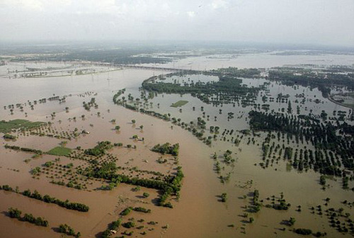
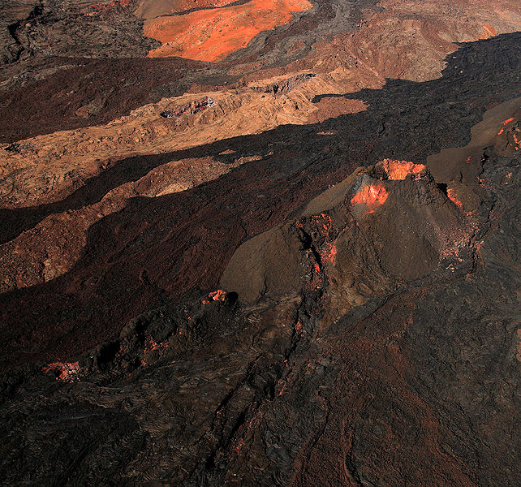
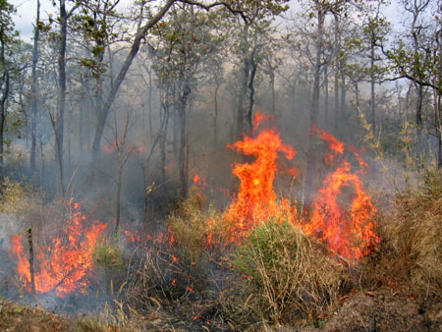
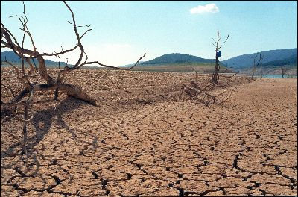
III. NGUYÊN NHÂN DIỄN THẾ SINH THÁI
1. Nguyên nhân bên ngoài
Nguyên nhân bên ngoài gây ra diễn thế là gì?

Slide 10
III. NGUYÊN NHÂN DIỄN THẾ SINH THÁI
2. Nguyên nhân bên trong
Nguyên nhân bên trong gây ra diễn thế là gì?
Ví dụ 1

Slide 11
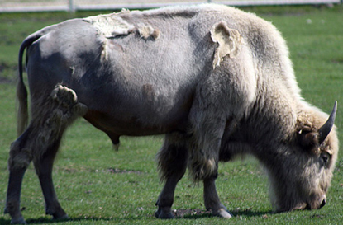
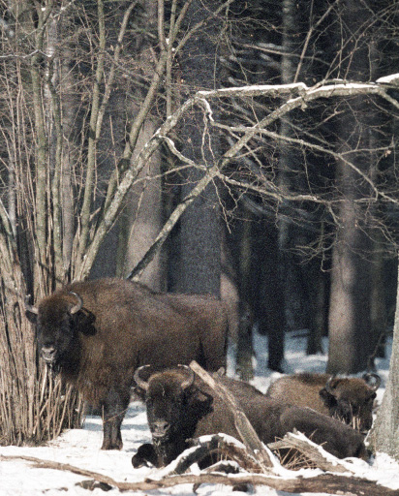
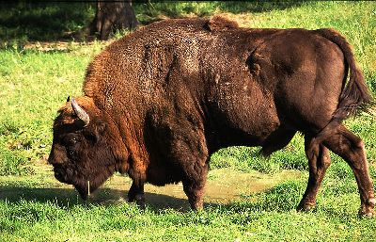
Ví dụ 2: Sự gia tăng quá nhanh của quần thể bò rừng bizon đã làm cạn kiệt nguồn cỏ của quần xã và không thể phục hồi kịp do vậy chính quần thể bò đang chiếm ưu thế lại bị tiêu diệt. Các nhóm loài khác lại có cơ hội phát triển.

Slide 12
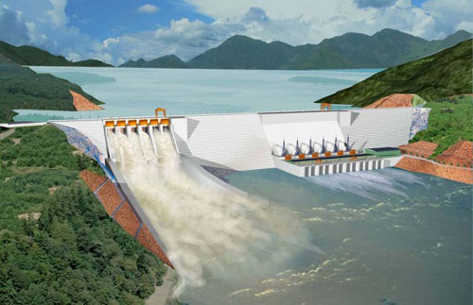
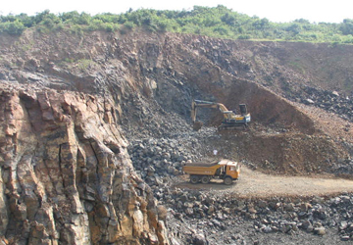
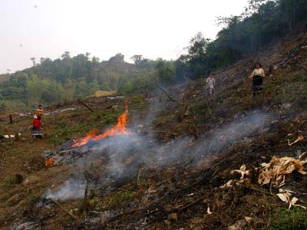
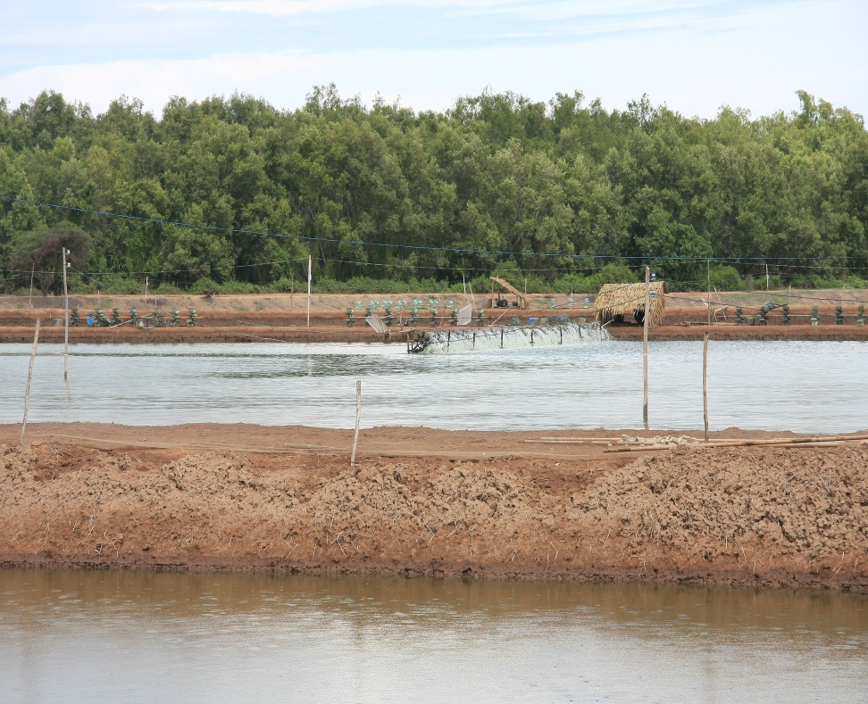
3. Các hoạt động của con người

Slide 13
III. NGUYÊN NHÂN DIỄN THẾ SINH THÁI
- Nguyên nhân bên ngoài: Do tác động mạnh mẽ của ngoại cảnh lên quần xã.
- Nguyên nhân bên trong: Sự cạnh tranh gay gắt giữa các loài trong quần xã
- Hoạt động khai thác tài nguyên của con người.

Slide 14
IV. TẦM QUAN TRỌNG CỦA VIỆC NGHIÊN CỨU DIỄN THẾ SINH THÁI.
Ví dụ: Dự đoán diễn thế sau
Ruộng bỏ hoang
Qx cây bụi
Cây gỗ nhỏ
Cây gỗ lớn
Qx cỏ dại
Nghiên cứu diễn thế
Quy luật phát triển của quần xã
Dự đoán quần xã tồn tại trước đó và quần xã trong tương lai
Chủ động điều khiển quần xã theo hướng có lợi
Bảo vệ môi môi trường
Khai thác hợp lý tài nguyên thiên nhiên

Slide 15
CỦNG CỐ
Câu 1. Diễn thế sinh thái có thể hiểu là:
A. Sự biến đổi cấu trúc quần thể.
B. Thay quần xã này bằng quần xã khác.
C. Mở rộng phần vùng phân bố.
D. Thu hẹp vùng phân bố.
Câu 2. Thực chất của quá trình diễn thế sinh thái là gì?
A. Là quá trình biến đổi tuần tự của quần xã qua các giai đoạn khác nhau.
B. Là quá trình biến đổi mạnh mẽ và liên tục các nhân tố hữu sinh.
C. Là quá trình biến đổi liên tục và mạnh mẽ các nhân tố vô sinh.
D. Cả b và c.

Slide 16
CỦNG CỐ
Câu 3. Xu thế chung của diễn thế nguyên sinh là:
A. Từ quần xã già đến quần xã trẻ.
B. Từ quần xã trẻ đến quần xã già.
C. Từ chưa có đến có quần xã tương đối ổn định
D. Không xác định được.
Câu 4. Đặc điểm cơ bản để phân biệt diễn thế nguyên sinh với diễn thế thứ sinh là:
A. Môi trường khởi đầu.
B. Môi trường cuối cùng.
C. Diễn biến diễn thế.
D. Điều kiện môi trường.

